Slide 1

线性代数（1）
第十八讲
清 华 大 学 数 学 科 学 系

Slide 2
第十八讲 线性子空间
一、线性子空间
定义1 设 V 是 F 上的线性空间, W 为 V 的非空子集, 如果
W 对于 V 和 F 上的 +, · 仍为线性空间, 则称 W 是 V 的子空
间. {0} 和 V 称为平凡子空间.
例1 若AX = 0 有非零解, 则这些解的任意线性组合仍是解,
因此这个解集合满足子空间的定义, 也就是说齐次线性方程
组 AX = 0 的全体解向量构成 R^{n} 的一个子空间, 记为 N(A),
称为 AX = 0 的解空间(维数与基?).
例2 V = {(x, -x, 0)^{T} | x∈R} 是R³ 的子空间.
例3 V = {(1, 0, -z)^{T} | z∈R} 不是R³的子空间.
即, V 对加法不封闭, 从而不构成子空间.
例4 R^{n} 不是复线性空间 C^{n} 的子空间, 对数乘不封闭.

Slide 3

定理1 设 W 是线性空间 V 的非空子集, 那么 W 是 V 的子空
间的充要条件是 W 对 V 中定义的加法和数乘运算封闭.
证明 只需证明充分性: 已知 W 非空, 且 W 对加法, 数乘封
闭: 即对任何 W 中元素 α, β 及任意 k∈F, 有
即可在 W 和 F 上定义加法与数乘, 且 ∀α, β, γ∈W, ∀ k, l∈F,
有 (1) α+β = β+α, (2) (α+β)+γ = β+(α+γ), (5) 1α = α,
(6) (kl)α = k(lα), (7) k(α+β) = kα+kβ, (8) (k+l)α = kα+lα
往证: (3) V 的零元属于W, (4) ∀α∈W, α 的负元属于W
(3) 因为 W ≠ ∅, 所以 ∃α∈W⊆V, 由于 V 是一个线性空间, 所
以 0α = 0, 又因为 W 对数乘的封闭性, 有 0 = 0α∈W,
(4) ∀α∈W, ∃−α∈V, 使 α+(−α) = 0, 由于 V 是一个线性空间,
所以 (−1)α = −α, 又因为 W 对数乘的封闭性, 有
−α = (−1) α ∈W, ∴W 是 V 的一个子空间.

Slide 4

定理2 设 W₁, W₂ 是线性空间 V 的两个子空间, 则 W₁, W₂ 的
交 W₁∩W₂ = {α|α∈W₁且 α∈W₂} 是 V 的一个子空间.
证明 因为 0∈W₁, 0∈W₂, 所以
0∈W₁∩W₂ = {α|α∈W₁且 α∈W₂},
所以 W₁∩W₂ = {α|α∈W₁且 α∈W₂} 非空,
所以 W₁∩W₂ 是 V 的一个子空间.

Slide 5
定义2 设 W₁, W₂ 是线性空间 V 的两个子空间, 则
W₁+W₂ = {α⏐α = α₁+ α₂, α₁∈W₁, α₂∈W₂}
称为 W₁ 与 W₂ 的和.
定理3 线性空间 V 的两个子空间W₁ 与 W₂ 的和 W₁+W₂ 是 V
的一个子空间.
证明 因为 0∈W₁, 0∈W₂, 所以 0∈W₁+W₂, 所以 W₁+ W₂ 非空,
设 α, β∈ W₁+W₂,
则 α = α₁+α₂, α₁∈W₁, α₂∈W₂,
β = β₁+β₂, β₁∈W₁, β₂∈W₂,

Slide 6










定理4 设 W₁, W₂ 为 V 的两个子空间，则
dimW₁+dimW₂ = dim(W₁+W₂)+dim(W₁∩W₂).
证明 设
是 W₁∩W₂ 的一组基, 把
扩充为 W₁ 的一组基
把
扩充为 W₂ 的一组基
由和空间的定义可知 W₁ + W₂ 中向量均为
的线性组合, 以下只需证明
是线性无关的, 从而是
W₁ + W₂ 的一组基. 设

Slide 7






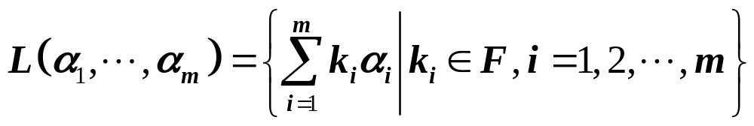
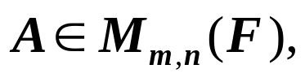
为 W₂ 的一组基,
代入(1)式得
为 W₁ 的一组基,
恰是 W₁+W₂ 的一组基.
定义3 设
属于数域 F 上的线性空间 V, 则子集
是 V 的一个子空间, 称为由
生成的子空间.
定义4 设
由 A 的 n 个列向量生成的子空间
称为 A 的列空间, 记为 R(A).

Slide 8
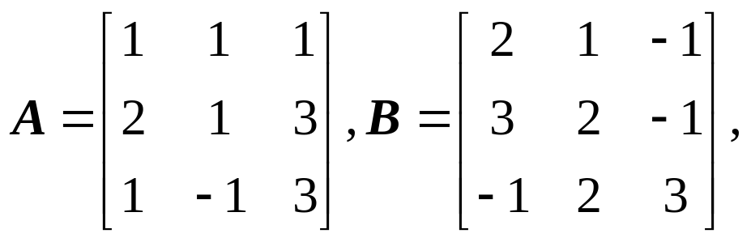
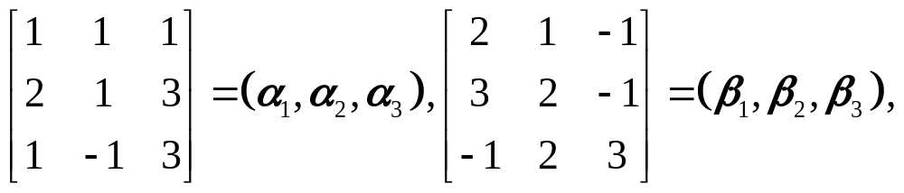
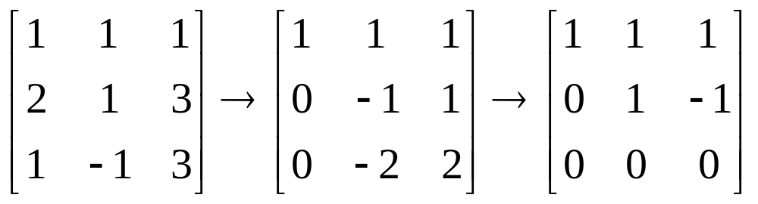

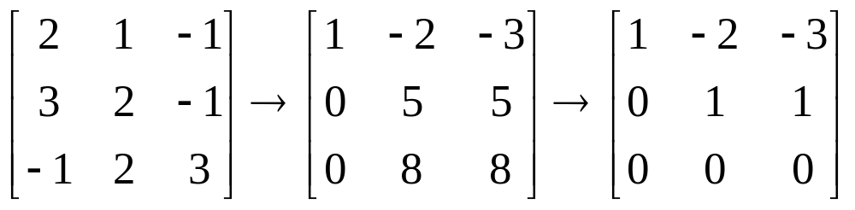

例5 设
W₁ = R(A), W₂ = R(B), 求 W₁+W₂ 和 W₁∩W₂ 的维数与基.
解
记
dim W₁ = 2.
为 W₁ 的一组基.
dim W₂ = 2.
为 W₂ 的一组基.

Slide 9
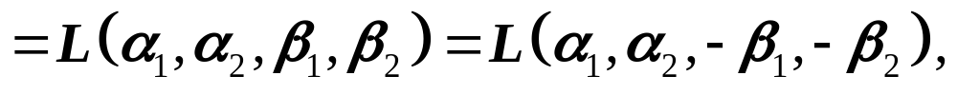



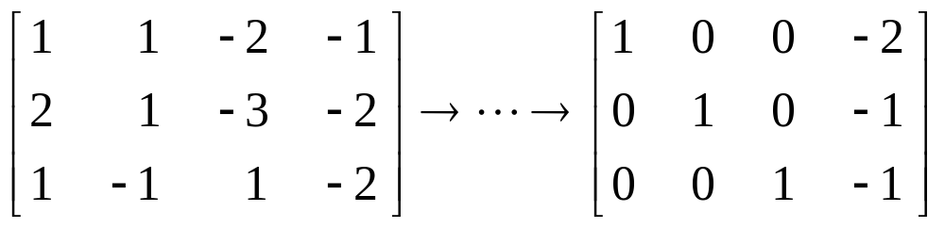
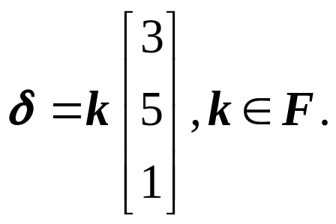

故 W₁+W₂
设
则
解得 k₁ = 2k, k₂ = k, l₁ = k, l₂ = k, 故
(3, 5, 1)^{T} 为 W₁∩W₂ 的一组基,
所以 dim(W₁∩W₂) = 1,
dim(W₁+W₂) = 3,
为 W₁+W₂ 的一组基.

Slide 10

二、子空间的直和
子空间的直和是子空间的和的一个重要的特殊情况. 如果能
够将一个线性空间分解为几个子空间的直和, 则整个线性空
间的研究就可以归结为几个较为简单的子空间的研究.
定义5 设 W₁ 和 W₂ 是 V 的子空间, 如果 W₁∩W₂ = {0}, 则
称 W₁+W₂ 为W₁ 与 W₂ 的直和, 记为
例6 设 W₁, W₂ 分别是 R³ 中过原点的直线和平面(直线不在平
面上)上的全体向量构成的子空间, 则
W₁∩W₂ = {0}, W₁+W₂= R³.

Slide 11
定理5 设 W₁, W₂ 为 V 的两个子空间, V = W₁+W₂, 则下面的
四个命题等价：
(1) W₁∩W₂ = {0},
(2) 0 表示成 W₁与W₂ 中元素和的方法唯一.
(3) V 中任意元素表示成 W₁与 W₂ 中元素和的方法唯一.
(4) dim V = dim W₁ +dim W₂ .
证明 (1) ⇒ (2) 若 0 = α+β, 这里 α∈W₁, β∈W₂,
则 α = −β∈W₁∩W₂ = {0}, 故 α = 0 = β.
(2) ⇒ (3) 若 α = β₁+ γ₁= β₂+ γ₂, 这里 β₁, β₂∈W₁, γ₁, γ₂ ∈W₂.
则 (β₁−β₂)+( γ₁ − γ₂ ) = 0, 这里 β₁− β₂∈W₁ , γ₁ − γ₂∈W₂ .
故 β₁−β₂ = γ₁ − γ₂ = 0, 所以 β₁ = β₂, γ₁ = γ₂.
(3) ⇒ (4) 反证法, 若不然, 由维数公式有 dim(W₁∩W₂ ) ≠ 0,
所以 W₁∩W₂ ≠ {0}, 所以存在 0 ≠ α∈W₁∩W₂, 故 –α∈W₂,
且 0 = 0 + 0 = α + (−α), 与(3)矛盾.
(4) ⇒ (1) 由维数公式有 dim(W₁∩W₂ ) = 0, 故 W₁∩W₂= {0}.

Slide 12





推论 设 W₁, W₂ 为 V 的两个子空间, V = W₁+W₂,
为 W₁ 的一组基, 而
为 W₂ 的一组基, 则
为 V 的一组基.
证明 必要性 由定理5(4) dimV = s+t, 而 V 中向量均可由
线性表出, 所以
为 V 的一组基. 充分性 因为
为 V 的
的一组基, 由定理5(1)可知
例7 设 W₁ 是 V 的一个子空间, 由第十三讲定理9可知存在
一个子空间 W₂ 使得 W₁∩W₂ = {0}, 且 W₁+W₂ = V, W₂ 称为
W₁ 的补空间.
例8 设 α₁, α₂ 为两个线性无关的空间向量, 它们生成的过
原点的平面记为 W₁ = L(α₁, α₂), 设 α₃∉W₁, 则 W₂ = L(α₃)
是 W₁ 的补空间, W₁ 的补空间有无穷多个, 任意一个不在
平面 W₁ 上的过原点的直线均为其补空间.

Slide 13


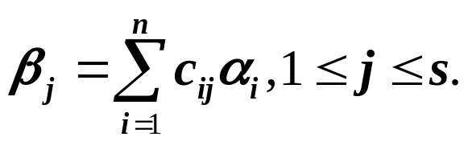
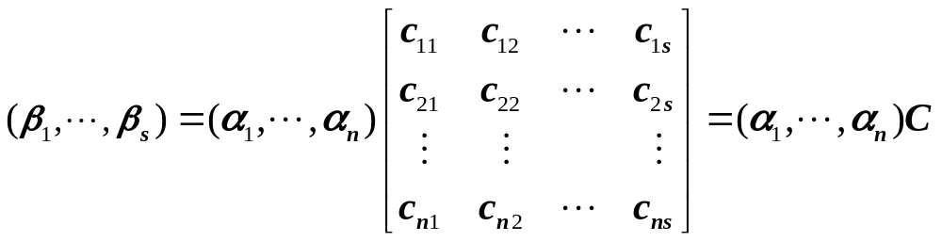
定理6 设
是 V 的一组基,
设
即
则 β₁, β₂,…, β_{s} 线性无关 ⇔ C 的 s 列线性无关.
证明 充分性 设 (β₁, β₂,…, β_{s})X = x₁β₁+x₂β₂+…+x_{s}β_{s} = 0, 则
由于α₁, α₂,…, α_{n} 线性无关, 所以有 CX = 0. 由于 C 列满秩,
可以得到 X = 0, 所以向量组 β₁, β₂,…, β_{s} 线性无关.
必要性 用反证法. 假设 C 不是列满秩, 则 CX = 0 有非零解,
代入(1)可得 β₁, β₂,…, β_{n} 线性相关, 矛盾, 故 C 列满秩.

Slide 14


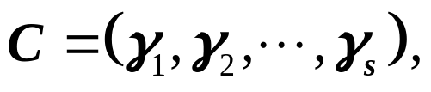
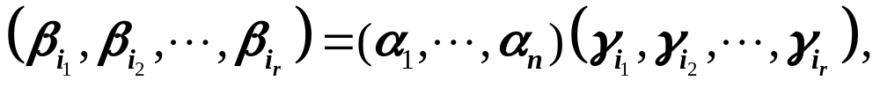
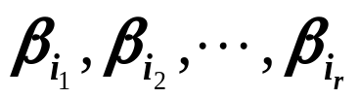
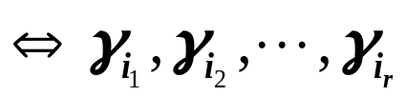
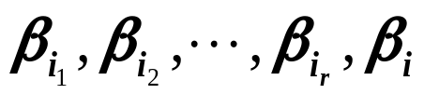
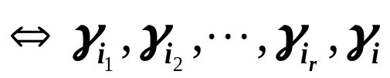


推论1 设
是 V 的一组基,
设
即
则
与矩阵 C 的列向量组的任何对应部分组有相同
的线性相关性(线性关系), 且
证明 记
则
由定理6得
线性无关
线性无关,
且
线性相关
线性相关,
故
为
的极大线性无关组
为
的极大线性无关组,

Slide 15
由定理6推论1求线性空间 V 中向量组极大线性无关组的问
题可化为求 n 维向量空间中向量组极大线性无关组的问题,
而 n 维向量空间中求向量组的极大线性无关组和秩的求法
如下:
(1) 将向量组 α₁, α₂, …, α_{s} 按列排成矩阵 A = (α₁, α₂, …, α_{s});
(2) 用初等行变换化 A 为阶梯形矩阵 U;
(3) U 的列向量组的极大无关组所对应的 A 的列向量是原向
量组的极大无关组;
(4) 阶梯形矩阵 U 的列向量组的极大无关组就是 U 中每个非
零行第一个非零元所在的列向量所组成的向量组.

Slide 16
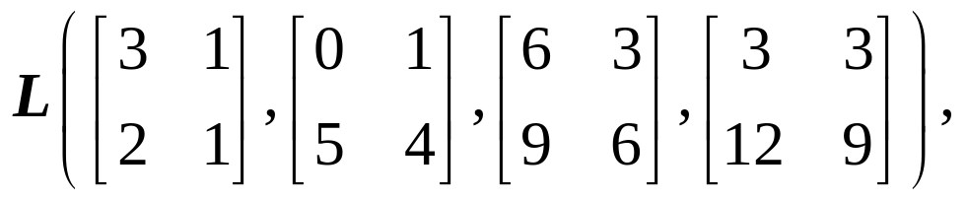
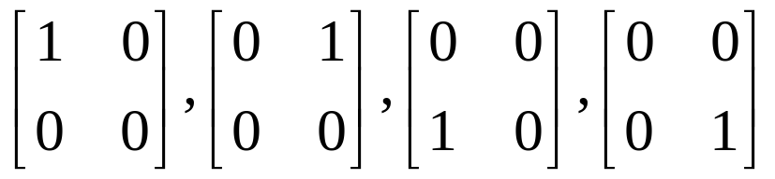
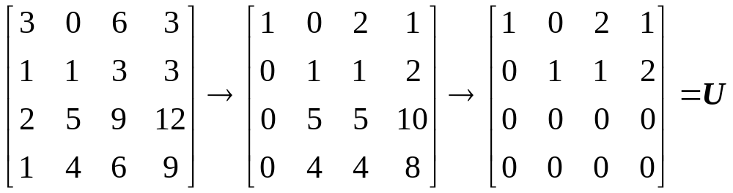
例9 设 V = M₂(R), W =
求 W 的一组基.
解
为 V 的一组基, 把 W 的四
个生成向量在这组基下的坐标均写成列向量, 排成一个矩阵
的四列, 用初等行变换把这个矩阵化为阶梯形矩阵 U
所以 W 的前两个生成向量即为 W 的一组基.

Slide 17
第十八讲 作业
习题五:
7, 10, 11, 12, 15, 16, 17, 18

